Slide 1
Математичний аналіз
Лекція 7.
Тема: ПОХІДНІ ТА ДИФЕРЕНЦІАЛИ ФУНКЦІЇ БАГАТЬОХ ЗМІННИХ. ДЕЯКІ ЗАСТОСУВАННЯ ЧАСТИННИХ ПОХІДНИХ.

Slide 2
§ 2. ПОХІДНІ ТА ДИФЕРЕНЦІАЛИ ФУНКЦІЇ БАГАТЬОХ ЗМІННИХ.
2.1. Частинні похідні.
Нехай функція $z=f\left(x,y\right)$ визначена в деякому околі точки $M\left(x,y\right)$. Надамо змінній $x$ приросту $∆x$, залишаючи змінну $y$ незмінною, так, щоб точка $M_{1}\left(x+∆x,y\right)$ належала заданому околу.
Величина
$$∆_{x}z=f\left(x+∆x,y\right)−f\left(x,y\right)$$
називається частинним приростом функції $f\left(x,y\right)$по змінній $x$.
Аналогічно вводиться частинний приріст $∆_{y}z$ функції по змінній $y$:
$$∆_{y}z=f\left(x,y+∆y\right)−f\left(x,y\right)$$

Slide 3
Якщо існує границя
$$\lim_{∆x→0}{\frac{∆_{x}z}{∆x}}=\lim_{∆x→0}{\frac{f\left(x+∆x,y\right)−f\left(x,y\right)}{∆x}}$$
то вона називається частинною похідною функції $f\left(x,y\right)$ в точці $M\left(x,y\right)$ по змінній $x$ і позначається одним із таких символів:
$$z_{x}^{′}=f_{x}^{′}=\frac{∂z}{∂x}=\frac{∂f}{∂x}$$
$f_{x}^{′}\left(x_{0,}y_{0}\right)$=$f_{x}^{′}I_{M_{0}}$ $−$ частинні похідні по $x$ в точці $M_{0}\left(x_{0};y_{0}\right)$.

Slide 4
Аналогічно частинна похідна функції $f\left(x,y\right)$по $y$ визначається як
Границя
$$\lim_{∆y→0}{\frac{∆_{y}z}{∆y}}=\lim_{∆y→0}{\frac{f\left(x,y+∆y\right)−f\left(x,y\right)}{∆y}}$$
і позначається одним із символів:
$$z_{y}^{′}=f_{y}^{′}=\frac{∂z}{∂y}=\frac{∂f}{∂y}$$
Згідно з означенням, при знаходженні частинної похідної $z_{x}^{′}$ обчислюють звичайну похідну функції однієї змінної $x$, вважаючи змінну $y$ сталою, а при знаходженні $z_{y}^{′}$ сталою вважається змінна $x$. Тому частинні похідні знаходять за формулами і правилами обчислення похідних функцій однієї змінної.

Slide 5
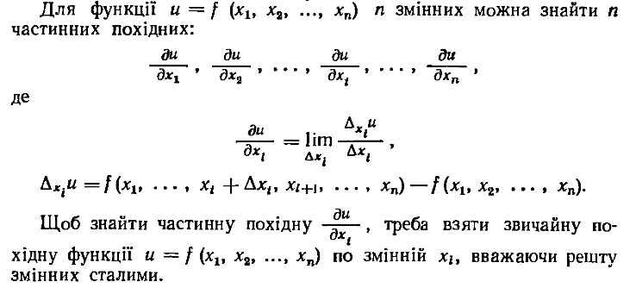
Частинна похідна $z_{x}^{′}$ (або $z_{y}^{′}$) характеризує швидкість зміни функції в напрямі осі $Ox$ (або $Oy$).

Slide 6
Приклад. Знайти частинні похідні функцій:
а) $z=x^{2}+y^{3}−2xy^{2}+5x−1$.
Розв’язання:
$$\frac{∂z}{∂x}={\left(x^{2}+y^{3}−2xy^{2}+5x−1\right)}_{x}^{′}=$$
$={\left(x^{2}\right)}_{x}^{′}+0−2y^{2}{\left(x\right)}_{x}^{′}+5{\left(x\right)}_{x}^{′}−0=2x−2y^{2}+5$;
$$\frac{∂z}{∂y}={\left(x^{2}+y^{3}−2xy^{2}+5x−1\right)}_{y}^{′}=$$
$=0+{\left(y^{3}\right)}_{y}^{′}−2x{\left(y^{2}\right)}_{y}^{′}+0−0=3y^{2}−4xy$.

Slide 7
б) $u=x^{2}z+arctg\frac{x}{y}$ .
Розв’язання: $\frac{∂u}{∂x}={\left(x^{2}z+arctg\frac{x}{y}\right)}_{x}^{′}=z{\left(x^{2}\right)}_{x}^{′}+\frac{1}{1+{\left(\frac{x}{y}\right)}^{2}}∙{\left(\frac{x}{y}\right)}_{x}^{′}=2xz+\frac{y^{2}}{x^{2}+y^{2}}∙\frac{1}{y}{∙\left(x\right)}_{x}^{′}=2xz+\frac{y}{x^{2}+y^{2}}$;
$\frac{∂u}{∂y}={\left(x^{2}z+arctg\frac{x}{y}\right)}_{y}^{′}=0+\frac{1}{1+{\left(\frac{x}{y}\right)}^{2}}∙{\left(\frac{x}{y}\right)}_{y}^{′}=\frac{y^{2}}{x^{2}+y^{2}}∙x{∙\left(\frac{1}{y}\right)}_{y}^{′}=\frac{xy^{2}}{x^{2}+y^{2}}∙\left(−\frac{1}{y^{2}}\right)=−\frac{x}{x^{2}+y^{2}}$;
$\frac{∂u}{∂z}={\left(x^{2}z+arctg\frac{x}{y}\right)}_{z}^{′}=x^{2}{\left(z\right)}_{z}^{′}+0=x^{2}$.

Slide 8
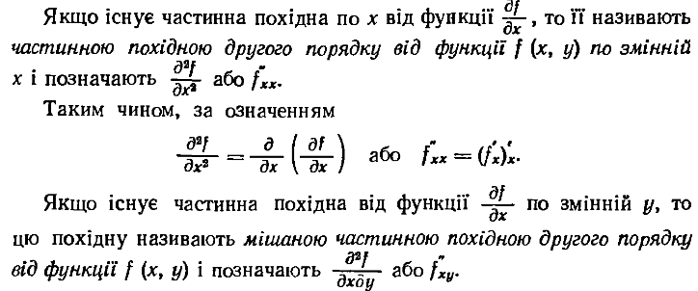
Якщо функція $z=f\left(x,y\right)$ задана в області $D$ і має частинні похідні $z_{x}^{′}$, $z_{y}^{′}$ в усіх точках $\left(x;y\right)∈D$, то ці похідні можна розглядати як нові функції, задані в області $D$. Тому має сенс питання про існування частинних похідних від цих функцій по якій-небудь змінній в точці $\left(x;y\right)∈D$.

Slide 9
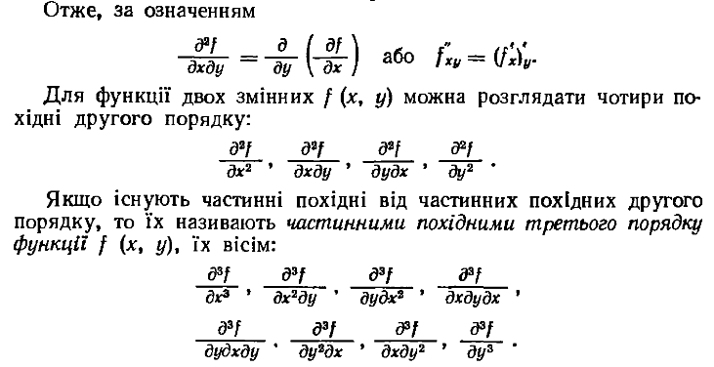

Slide 11
2.2. Диференційовність функції

Slide 13
2.3. Повний диференціал функції та його застосування до обчислення функцій і похибок. Диференціали вищих порядків
$dz=A∆x+B∆y$. (*)
Диференціалами незалежних змінних $x$ та $y$ назвемо прирости цих змінних
$dx=∆x$, $dy=∆y$. Тоді з урахуванням теореми 2 рівність (*) можна записати так:
$dz=\frac{∂z}{∂x}dx+\frac{∂z}{∂y}dy$ (**)

Slide 14
Аналогічна формула має місце для диференційовної функції трьох
змінних $u=f\left(x,y,z\right)$:
$du=\frac{∂u}{∂x}dx+\frac{∂u}{∂y}dy+\frac{∂u}{∂z}dz$.
Формула наближених обчислень функції двох змінних.
Повний диференціал називають також головною частиною повного приросту диференційовної функції. При цьому виконується наближена рівність $∆z≈dz$.
Або $f\left(x+∆x,y+∆y\right)−f\left(x,y\right)≈\frac{∂f\left(x,y\right)}{∂x}∆x+\frac{∂f\left(x,y\right)}{∂y}∆y$.
Тоді $f\left(x+∆x,y+∆y\right)≈f\left(x,y\right)+\frac{∂f\left(x,y\right)}{∂x}∆x+\frac{∂f\left(x,y\right)}{∂y}∆y$. (1)

Slide 16
(1)

Slide 17
Введемо поняття диференціала вищого порядку. Нехай $z=f\left(x,y\right)$ функція незалежних змінних $x,y$. Повний диференціал цієї функції, знайдений за формулою (**), називають ще диференціалом першого порядку. Диференціал другого порядку визначають за формулою $d^{2}z=d\left(dz\right)$.

Slide 18
Аналогічно можна дістати формулу для диференціала третього порядку:
${ d}^{3}z=d\left(d^{2}z\right)={\left(\frac{∂}{∂x}dx+\frac{∂}{∂y}dy\right)}^{3}z$.
Застосовуючи метод математичної індукції, можна дістати формулу для диференціала $n$-го порядку:
${ d}^{n}z=d\left(d^{n−1}z\right)={\left(\frac{∂}{∂x}dx+\frac{∂}{∂y}dy\right)}^{n}z$.
Зазначимо, що дана формула справедлива лише для випадку, коли змінні $x$ і $y$ функції $z=f\left(x,y\right)$ є незалежними змінними.

Slide 20
2.4. Диференціювання неявної функції.

Slide 21
Тоді

Slide 22
§3. ДЕЯКІ ЗАСТОСУВАННЯ ЧАСТИННИХ ПОХІДНИХ.
3.1. Дотична площина та нормаль до поверхні. Геометричний зміст
диференціала функції двох змінних.
Нехай задано поверхню
$F\left(x,y,z\right)=0$. (1)
Точка $M_{0}\left(x_{0};y_{0};z_{0}\right)$ належить цій поверхні і функція $F\left(x,y,z\right)$ диференційовна в точці $M_{0}$, причому не всі частинні похідні в точці $M_{0}$ дорівнюють нулю, тобто
${\left(F_{x}^{′}\left(M_{0}\right)\right)}^{2}+{\left(F_{y}^{′}\left(M_{0}\right)\right)}^{2}+{\left(F_{z}^{′}\left(M_{0}\right)\right)}^{2}≠0$.

Slide 23
Розглянемо довільну криву $L$, яка проходить через точку $M_{0}$, лежить на поверхні (1) і задається рівнянням $x=x\left(t\right)$, $y=y\left(t\right)$, $z=z\left(t\right)$, де точці $M_{0}$ відповідає параметр $t_{0}$.
Оскільки крива лежить на поверхні, то координати її точок задовольняють рівняння (1):
$F\left(x\left(t\right),y\left(t\right),z\left(t\right)\right)=0$. (2)

Slide 24
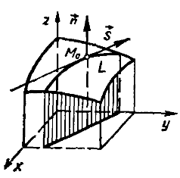
Диференціюючи рівність (2), маємо
$\frac{dF}{dt}=\frac{∂F}{∂x}\frac{dx}{dt}+\frac{∂F}{∂y}\frac{dy}{dt}+\frac{∂F}{∂z}\frac{dz}{dt}=0$. (3)
Ця рівність показує, що вектори (див. рис.)
$\vec{n}=\left\{F_{x}^{′}\left(M_{0}\right);F_{y}^{′}\left(M_{0}\right);F_{z}^{′}\left(M_{0}\right)\right\}$, $\vec{s}=\left\{x^{′}\left(t_{0}\right);y^{′}\left(t_{0}\right);z^{′}\left(t_{0}\right)\right\}$
ортогональні, причому другий з них є напрямним вектором дотичної до кривої $L$ у точці $M_{0}$.

Slide 25
Крім того, з рівності (3) випливає, що дотичні до всіх кривих, які проходять через точку $M_{0}$ і лежать на поверхні (1), ортогональні до одного й того самого вектора $\vec{n}$. Тоді всі ці дотичні лежать в одній і тій самій площині, яка називається дотичною площиною до поверхні в точці $M_{0}$.
Знайдемо рівняння дотичної площини. Оскільки ця площина проходить через точку $M_{0}$ перпендикулярно до вектора $\vec{n}$, то її рівняння має вигляд
$F_{x}^{′}\left(M_{0}\right)\left(x−x_{0}\right){+F}_{y}^{′}\left(M_{0}\right)\left(y−y_{0}\right)+F_{z}^{′}\left(M_{0}\right)\left(z−z_{0}\right)=0$. (4)

Slide 26
Нормаллю до поверхні в точці $M_{0}$ називають пряму, що проходить через точку $M_{0}$ перпендикулярно до дотичної площини в цій точці.
Оскільки нормаль проходить через точку $M_{0}$ і має напрямний вектор $\vec{n}$, то канонічні рівняння нормалі мають такий вигляд:
$\frac{x−x_{0}}{F_{x}^{′}\left(M_{0}\right)}=\frac{y−y_{0}}{F_{y}^{′}\left(M_{0}\right)}=\frac{z−z_{0}}{F_{z}^{′}\left(M_{0}\right)}$. (5)

Slide 27
Якщо рівняння поверхні задано в явній формі
$z=f\left(x,y\right)$, то, поклавши $F\left(x,y,z\right)=f\left(x,y\right)−z=0$, дістанемо
$F_{x}^{′}\left(M_{0}\right)=f_{x}^{′}\left(x_{0},y_{0}\right)$, $F_{y}^{′}\left(M_{0}\right)=f_{y}^{′}\left(x_{0},y_{0}\right)$, $F_{z}^{′}\left(M_{0}\right)=−1$,
тоді рівняння (4) і (5) наберуть вигляду
$f_{x}^{′}\left(x_{0},y_{0}\right)\left(x−x_{0}\right)+f_{y}^{′}\left(x_{0},y_{0}\right)\left(y−y_{0}\right)−\left(z−z_{0}\right)=0$; (6)
$\frac{\left(x−x_{0}\right)}{f_{x}^{′}\left(x_{0},y_{0}\right)}=\frac{\left(y−y_{0}\right)}{f_{y}^{′}\left(x_{0},y_{0}\right)}=\frac{\left(z−z_{0}\right)}{−1}$. (7)

Slide 28
Приклади.
1. Написати рівняння нормалі та дотичної площини до еліпсоїда
$2x^{2}+y^{2}+z^{2}=15$ в точці $M_{0}\left(1;2;3\right)$.
Розв’язання. Скористаємось рівняннями (4) і (5). Маємо
$F\left(x,y,z\right)=2x^{2}+y^{2}+z^{2}−15$; $F_{x}^{′}=4x$; $F_{y}^{′}=2y$; $F_{z}^{′}=2z$;
$F_{x}^{′}\left(M_{0}\right)=4$; $F_{y}^{′}\left(M_{0}\right)=4$; $F_{z}^{′}\left(M_{0}\right)=6$.
Отже, шукані рівняння нормалі та дотичної площини мають вигляд
$\frac{x−1}{4}=\frac{y−2}{4}=\frac{z−3}{6}$ або $\frac{x−1}{2}=\frac{y−2}{2}=\frac{z−3}{3}$;
$4\left(x−1\right)+4\left(y−2\right)+6\left(z−3\right)=0$ або $2x+2y+3z−15=0$.

Slide 29
2. Написати рівняння нормалі та дотичної площини до параболоїда $z=x^{2}+y^{2}$ в точці ${ M}_{0}\left(1;−2;5\right)$.
Розв’язання. Скористаємося формулами (6) та (7). Маємо
$f\left(x,y\right)=x^{2}+y^{2}$; $f_{x}^{′}\left(x,y\right)=2x$; $f_{y}^{′}\left(x,y\right)=2y$;
$f_{x}^{′}\left(1,−2\right)=2$; $f_{y}^{′}\left(1,−2\right)=−4$.
Звідси $\frac{x−1}{2}=\frac{y+2}{−4}=\frac{z−5}{−1}$ — рівняння нормалі,
$2x−4y−z−5=0$—рівняння дотичної площини.

